Slide 1


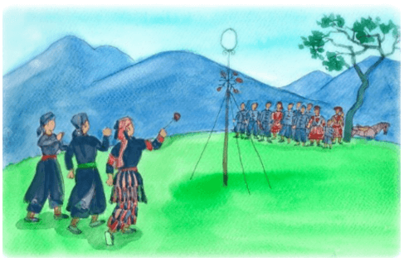
NẾU MAI EM VỀ CHIÊM HÓA
Mai Liễu

Slide 2
01
KHỞI ĐỘNG
NỘI DUNG
02
HÌNH THÀNH KIẾN THỨC
03
LUYỆN TẬP
04
VẬN DỤNG

Slide 3
01
KHỞI ĐỘNG

Slide 4
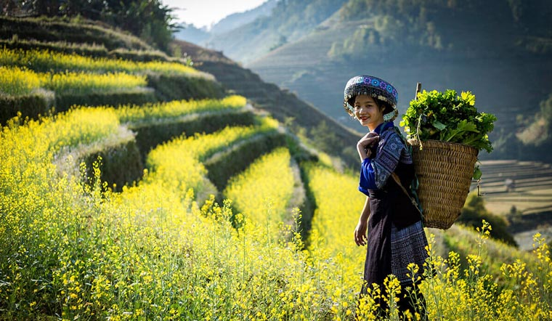
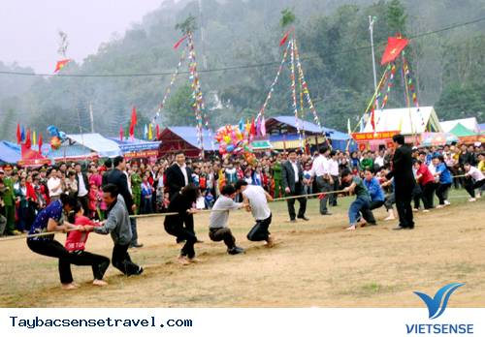
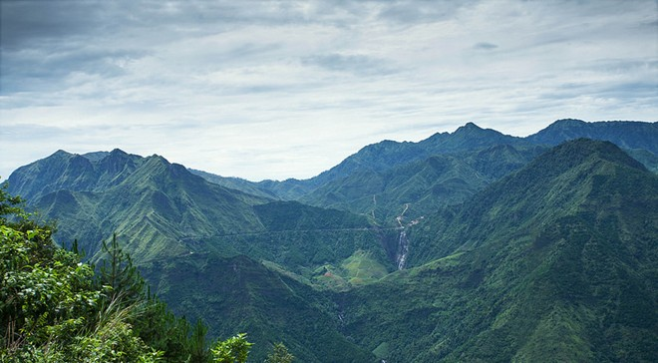
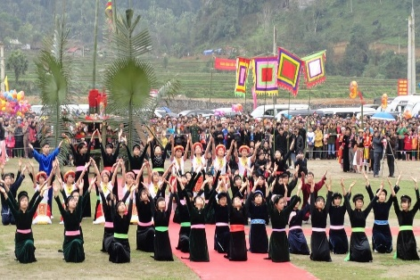
Hãy tìm hiểu và chia sẻ ấn tượng của em về cảnh sắc thiên nhiên và con người ở vùng núi phía bắc nước ta vào mùa xuân.

Slide 5
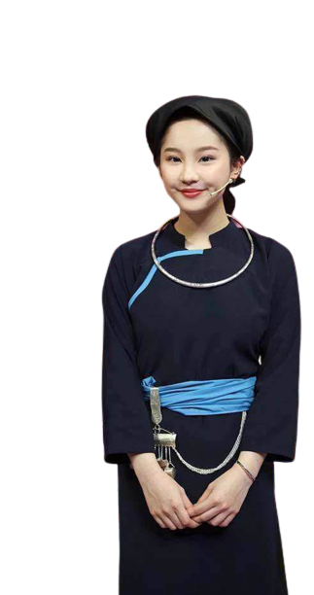
02
HÌNH THÀNH KIẾN THỨC

Slide 6


I. TÌM HIỂU CHUNG
1. Tác giả Mai Liễu
Trình bày những hiểu biết của em về tác giả.

Slide 7
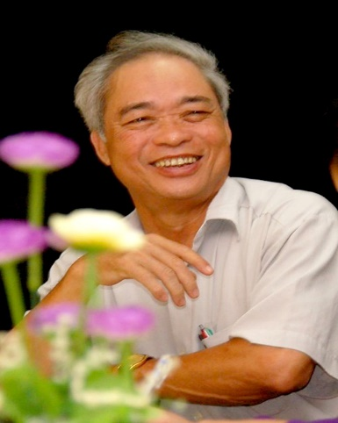

1. Tác giả Mai Liễu
có tên là Ma Văn Liễu, là người dân tộc Tày, quê ở Tuyên Quang.
Phong cách thơ của Mai Liễu chân thật và thấm đẫm tình cảm.
Ngôn từ trong thơ Mai Liễu cũng đậm chất miền núi.
Nhà thơ Mai Liễu
(1949-2020)

Slide 8
1. Tác giả Mai Liễu
Tác phẩm thơ chính: Một số tập thơ nổi tiếng như: “Suối làng” (1994), “Mây vẫn bay về núi” (1995), “Lời then ai buộc” (1996), “Tìm tuổi” (1998), “Giấc mơ của núi” (2001), “Đầu nguồn mây trắng” (2004), “Bếp lửa nhà sàn” (2005), “Núi vẫn còn mưa” (2013),…
…
Nhà thơ Mai Liễu
(1949-2020)

Slide 9
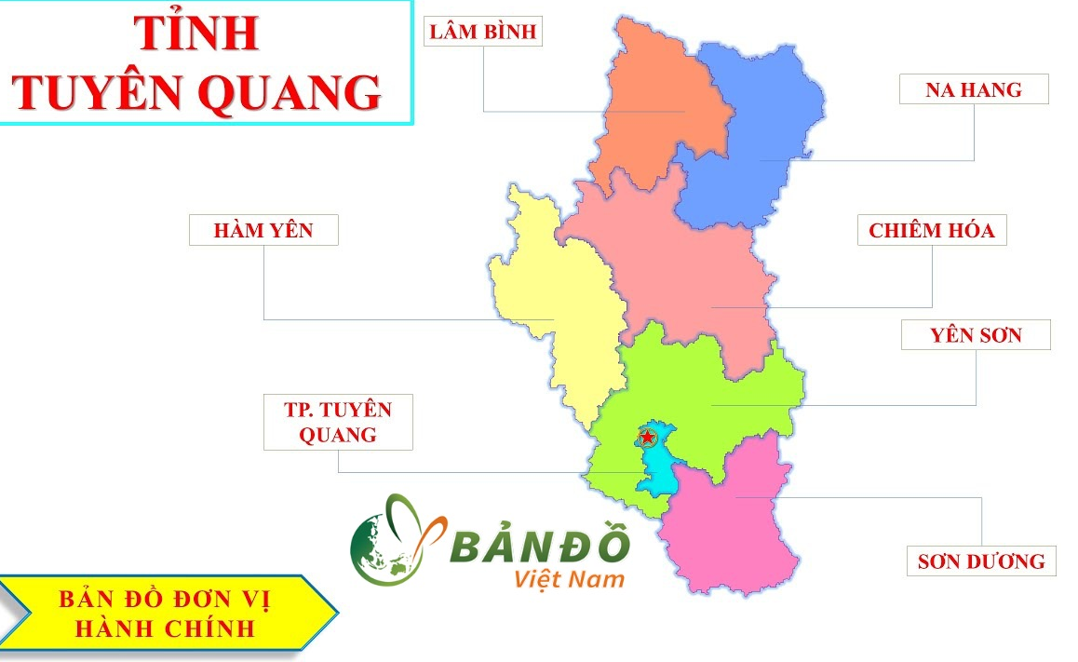

2. Đọc – tìm hiểu chung
a. Đọc văn bản
b. Tìm hiểu từ khó, chú giải
Chiêm Hóa: danh từ riêng, là một huyện nằm ở phía bắc của tỉnh Tuyên Quang

Slide 10

c. Tìm hiểu chung về bài thơ
PHIẾU HỌC TẬP 01
Nội dung tìm hiểu | Câu trả lời
Xuất xứ
Thể thơ
Cách ngắt nhịp
Cách gieo vần
Bố cục
Mạch cảm xúc

Slide 11



c. Tìm hiểu chung về bài thơ
Xuất xứ:
Bài thơ được sáng tác cào tháng Giêng, năm 1995, in trong tập “Thơ Mai Liễu”, NXB Hội Nhà văn, Hà Nội, 2015.
Thể thơ:
sáu chữ
Ngắt nhịp:
đa dạng nhưng chủ yếu là 2/2/2, 2/4, 4/2, 3/3
Gieo vần:
vần chân các tiếng cuối của câu 1,2,4 các khổ thơ.

Slide 12

Bố cục bài thơ: 5 khổ thơ
Khổ 1, 2: Bức tranh thiên nhiên vào mùa xuân ở Chiêm Hóa
P1
P2
Khổ 3, 4: Vẻ đẹp con người trong mùa xuân.
Khổ 5: Giới thiệu về lễ hội mùa xuân trên quê hương Chiêm Hóa
P3

Slide 13
c. Tìm hiểu chung về bài thơ
Với kết cấu giản đơn, bình dị, đi từ khung cảnh thiên nhiên đến con người và những rung cảm, nét đặc sắc riêng về cảnh sắc khi bước sang xuân tại quê hương.
Mạch cảm xúc

Slide 14

II. ĐỌC – HIỂU VĂN BẢN
1. Chủ thể trữ tình và cảm xúc chủ đạo
Tìm dòng thơ trực tiếp bộc lộ tình cảm, cảm xúc của tác giả và nêu tác dụng của chúng.
Từ đó, em hãy nhận xét về chủ thể trữ tình trong bài thơ.
Cảm hứng chủ đạo của bài thơ là gì?

Slide 15


1. Chủ thể trữ tình và cảm xúc chủ đạo
1.1. Chủ thể trữ tình
Chủ thể trữ tình xuất hiện qua các đại từ nhân xưng như:
“ta”, xưng hô “ta” - “em”: tạo cảm giác thân thương.
“ta” (trong tương quan với chính mình hoặc tất cả mọi người).
➔Tác dụng: Giúp tác giả linh hoạt trong việc bộc lộ cảm xúc của chính mình và nói thay tâm trạng của người khác, nhờ vậy bài thơ dễ dàng chạm đến cảm xúc của nhiều người và tìm được tiếng nói đồng cảm.

Slide 16
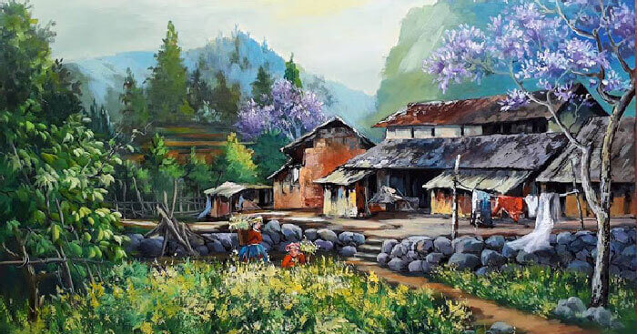
1.2 Cảm xúc chủ đạo
Các dòng thơ trực tiếp bộc lộ tình cảm, cảm xúc của tác giả:
“Nếu mai em về Chiêm Hóa
Cho ta gửi nỗi nhớ cùng”
Tác dụng: Thể hiện trực tiếp tình cảm nhớ nhung da diết của tác giả, khẳng định cảm xúc bao trùm bài thơ là nỗi nhớ về mảnh đất Chiêm Hóa, Tuyên Quang.

Slide 17


1.2 Cảm xúc chủ đạo
Cảm hứng chủ đạo
Nỗi nhớ của nhà thơ về thiên nhiên và con người ở quê hương và ngợi ca vẻ đẹp nên thơ, hùng vĩ, tràn đầy sức sống của thiên nhiên và con người vùng núi phía Bắc vào mùa xuân ở nước ta.

Slide 18
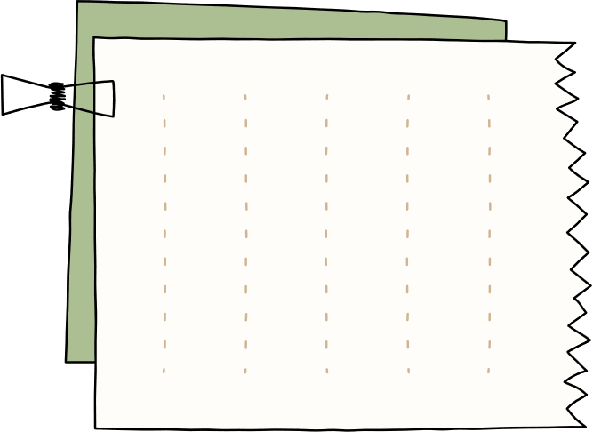

2. Vẻ đẹp của quê hương Chiêm Hóa
Phiếu học tập số 02
Phương tiện thể hiện | Thể hiện trong bài thơ | Hiệu quả diễn đạt
Từ ngữ
Hình ảnh
Biện pháp tu từ
NHÓM 1
Tìm hiểu về bức tranh thiên nhiên vào mùa xuân (Khổ 1,2) – Hoàn thành PHT số 02

Slide 19

2. Vẻ đẹp của quê hương Chiêm Hóa
Phiếu học tập số 03
Phương tiện thể hiện | Thể hiện trong bài thơ | Hiệu quả diễn đạt
Từ ngữ
Hình ảnh
Biện pháp tu từ
NHÓM 2
Tìm hiểu về vẻ đẹp của con người trong mùa xuân (khổ 3,4) – Hoàn thành PHT số 03

Slide 20

2. Vẻ đẹp của quê hương Chiêm Hóa
Phiếu học tập số 04
 | Thể hiện trong bài thơ | Nhận xét của em
Câu thơ đầu khổ thơ thứ 5 được lặp lại mấy lần trong bài thơ?
Hình ảnh lễ hội
NHÓM 3
Tìm hiểu về lễ hội mùa xuân (khổ 5) – Hoàn thành PHT số 04

Slide 21






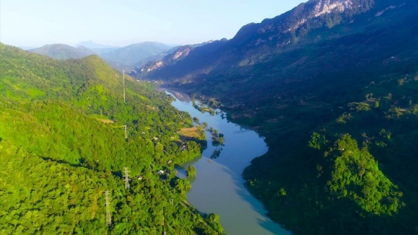
2.1. Bức tranh thiên nhiên vào mùa xuân (Khổ 1,2).
Từ xưng hô: “em” - “ta”.
Từ láy: ngút ngát.
Từ diễn tả cảm xúc: gửi, nỗi nhớ.
Từ ngữ
mưa tơ rét lộc
Nhân hóa “Đá ngồi dưới bến trông nhau”, “Non Thần hình như trẻ lại”
Hình ảnh
Biện pháp tu từ
mùa măng
Thể hiện trong bài thơ
Sông Gâm đôi bờ cát trắng
Đảo ngữ “Xanh lên ngút ngát một màu”
non Thần… ngút ngát

Slide 22



2.1. Bức tranh thiên nhiên vào mùa xuân (Khổ 1,2).
Lời mời gọi thiết tha, trìu mến
Cách mở đầu
Gần gũi, tạo giọng thơ tâm tình, thủ thỉ
Hiệu quả diễn đạt
Cách xưng hô
Cách bày tỏ tình cảm
Trực tiếp về quê hương Chiêm Hóa

Slide 23


2.1. Bức tranh thiên nhiên vào mùa xuân (Khổ 1,2).
Thời gian: tháng Giêng, dịp đầu xuân, mùa măng.
Bức tranh thiên nhiên quê hương được khắc họa
Không gian: Mưa tơ là những cơn mưa đầu tiên của mùa xuân, không to mà lất phất.

Slide 24
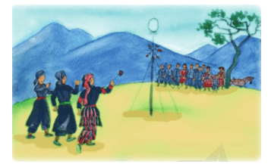
Cả không gian tắm mình trong mưa xuân, cây cỏ trỗi dậy sức
sống, sức sống của mùa xuân.
Thiên nhiên quê hương rộng lớn, hùng vĩ, thơ mộng, tràn đầy sức sống mùa xuân.

Slide 25
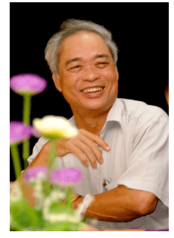
2.1. Bức tranh thiên nhiên vào mùa xuân (Khổ 1,2).
Tác giả là người gắn bó với thiên nhiên quê hương, gửi gắm tình yêu, nỗi nhớ quê hương tha thiết.

Slide 26
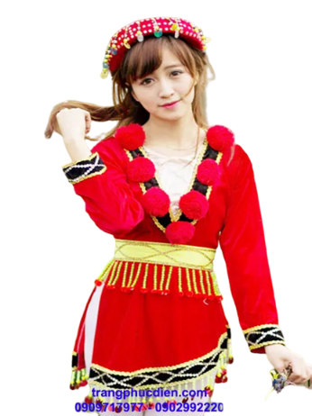
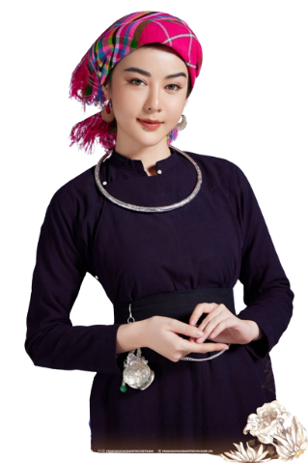
2.2 Vẻ đẹp của con người trong mùa xuân (Khổ 3+4)
Chỉ màu sắc: vòng bạc rung rinh, ngù hoa, sắc tràm
Bộc lộ cảm xúc: mải tìm nhau; e cũng lạc đường, …
Từ ngữ
Cô gái Dao: vòng bạc rung rinh cổ tay, ngù hoa mơn mởn ngực đầy
Nhân hóa:
Sắc chàm - pha hương.
Mùa xuân - lạc đường.
Hình ảnh
Biện pháp tu từ
Thể hiện trong bài thơ
Con gái Tày: duyên quá, sắc tràm pha hương, nụ cười môi mọng.

Slide 27
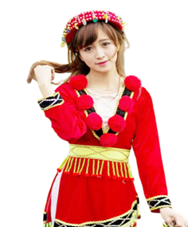


2.2 Vẻ đẹp của con người trong mùa xuân (Khổ 3+4)
Hình ảnh cô gái
Dao
Tày
Hiệu quả diễn đạt
Trang phục rực rỡ sắc màu
Trang phục
truyền thống
vẻ đẹp mộc mạc, đằm thắm, hiền hậu, sức sống tràn đầy của con người vùng cao.

Slide 28
2.2 Vẻ đẹp của con người trong mùa xuân (Khổ 3+4)
Hiệu quả diễn đạt
tình yêu, nỗi nhớ quê hương và niềm tự hào về con người và bản sắc văn hóa trên quê hương của tác giả

Slide 29
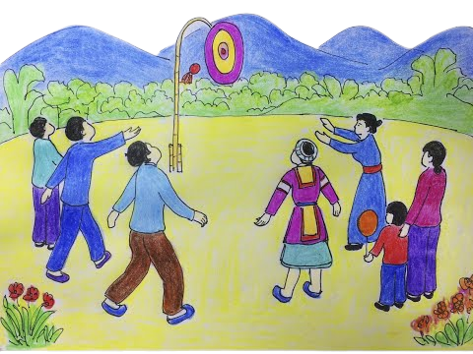


2.3 Giới thiệu về lễ hội mùa xuân (Khổ 5)
Nếu mai em về Chiêm Hóa
Đầu xuân đi hội lùng tùng
Quả còn chạm vai thì nhặt
Ngày lành duyên tốt mừng nhau.
Tác giả đang khao khát được trở về quê hương, nỗi nhớ quê hương càng cồn cào, da diết.

Slide 30


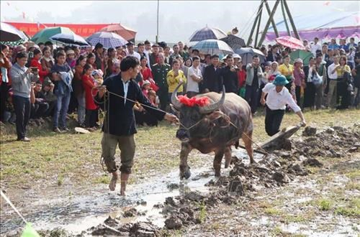

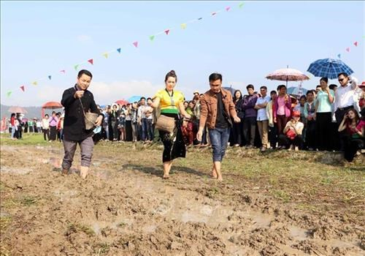
2.3 Giới thiệu về lễ hội mùa xuân (Khổ 5)
Không khí lễ hội mùa xuân
Lễ
hội
lùng tùng
Lễ hội xuống đồng được tổ chức vào dịp đầu xuân của đồng bào các dân tộc Thái, Tày, …

Slide 31


Không khí lễ hội mùa xuân
Bộc lộ niềm tự hào và sự gắn bó của nhà thơ với truyền thống văn hóa của quê hương.
Hình ảnh trò chơi đầu xuân: ném còn

Slide 32


III. TỔNG KẾT
Rút ra những nét đặc sắc về nội dung và nghệ thuật của văn bản.
Từ đó, em rút ra cách đọc hiểu một văn bản thơ?

Slide 33




1. Nghệ thuật
Thể thơ sáu chữ, ngắt nhịp 2/2/2, 2/4, 4/2, 3/3.
Ngôn ngữ mang đậm dấu ấn của người miền núi.
Hình ảnh thơ gần gũi, bình dị cụ thể mà giàu sức gợi.
Kết hợp một số biện pháp tu từ: nhân hóa, đảo ngữ, ...

Slide 34


2. Nội dung
Tác giả gửi gắm tình yêu, nỗi nhớ và niềm tự hào, sự gắn bó của mình với thiên nhiên, con người và truyền thống văn hóa của quê hương.
Bài thơ đã khắc họa bức tranh thiên nhiên và con người cùng lễ hội trong mùa xuân ở vùng núi phía Bắc nước ta tươi đẹp, tràn đầy sức sống, mang đậm bản sắc văn hóa của đồng bào miền núi.

Slide 35


3. Lưu ý về cách đọc thơ
Xác định chủ thể trữ tình: Trả lời câu hỏi “Ai đang thể hiện tình cảm của mình trong bài thơ?"
Nhận biết và phân tích được một số yếu tố hình thức của thơ như vần, nhịp, số câu, dòng của bài thơ
Xác định và phân tích được tình cảm, cảm xúc của nhân vật trữ tình; cảm hứng chủ đạo của tác giả trong bài thơ.

Slide 36
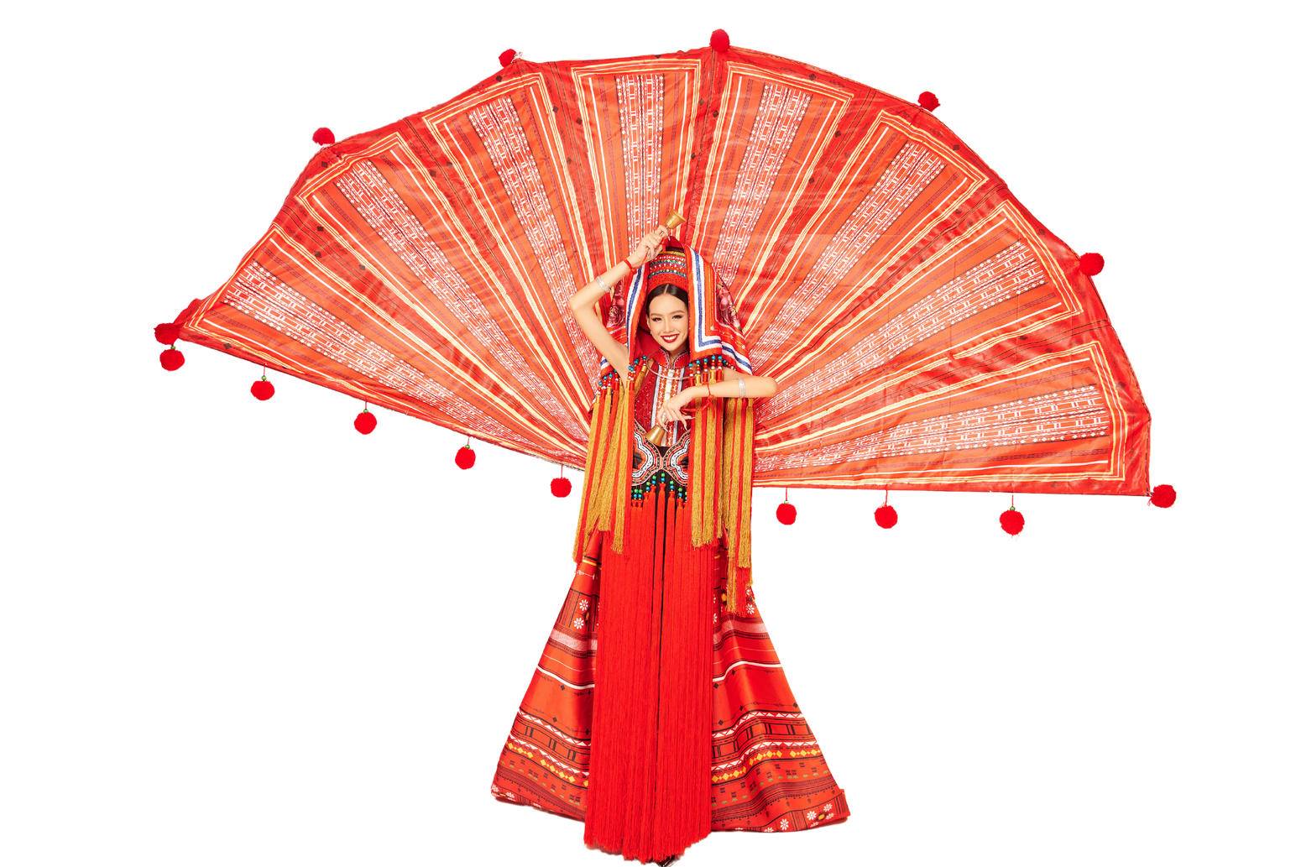
03
LUYỆN TẬP

Slide 37



Bài tập 1. Tìm các từ đồng nghĩa với từ “về” trong dòng thơ “Nếu mai em về Chiêm Hoá”. Theo em, vì sao nên chọn từ “về”?

Slide 38
Bài tập 1
Gợi ý:
Từ đồng nghĩa với từ "về": lại, đến, đi.
Theo em, thay vì sử dụng các từ đồng nghĩa khác, tác giả sử dụng từ "về" là có nguyên nhân. Từ “về” chỉ được dùng trong hoàn cảnh người đi xa quay lại nơi mình có quan hệ gắn bó coi như nhà mình, quê hương mình, hoặc người nhà mình.
Từ "về" tạo cho người ta một cảm giác thân quen, để cơ sở giúp tác giả bộc lộ cảm xúc: nỗi nhớ và tình yêu quê hương tha thiết.

Slide 39

Bài tập 2. Bài thơ “Nếu mai em về Chiêm Hóa” (Mai Liễu) giúp em hiểu thêm gì về thiên nhiên và con người vào mùa xuân ở vùng núi phía bắc nước ta. Viết câu trả lời trong đoạn văn ngắn (khoảng 8 đến 10 dòng).

Slide 40
Bài tập 2
Gợi ý
Bài thơ “Nếu mai em về Chiêm Hóa” (Mai Liễu) giúp người đọc hiểu thêm về thiên nhiên và con người vào mùa xuân ở vùng núi phía bắc nước ta.
Thiên nhiên với hình ảnh núi sông hùng vĩ, thơ mộng khoáng đạt và tràn đầy sức sống
Con người mộc mạc, hiền hậu, tràn đầy sức sống. Đặc biệt, vẻ đẹp của các cô gái vùng cao với nét độc đáo trong trang phục lung linh sắc màu, nụ cười tỏa nắng, tâm hồn lạc quan phơi phới tình yêu đời.
Nét đẹp trong lễ hội mùa xuân đầu năm: …

Slide 41
Bảng kiểm kĩ năng viết đoạn văn
STT | Tiêu chí | Đạt | Chưa đạt
1 | Đảm bảo hình thức đoạn văn với dung lượng khoảng 5 – 7 dòng.
2 | Đoạn văn đúng chủ đề: Rút ra những hiểu biết thêm về vẻ đẹp của thiên nhiên và con người vào mùa xuân ở vùng núi phía bắc nước ta
3 | Đoạn văn đảm bảo tính liên kết giữa các câu trong đoạn văn.
4 | Đoạn văn đảm bảo về yêu cầu về chính tả, cách sử dụng từ ngữ, ngữ pháp.

Slide 42
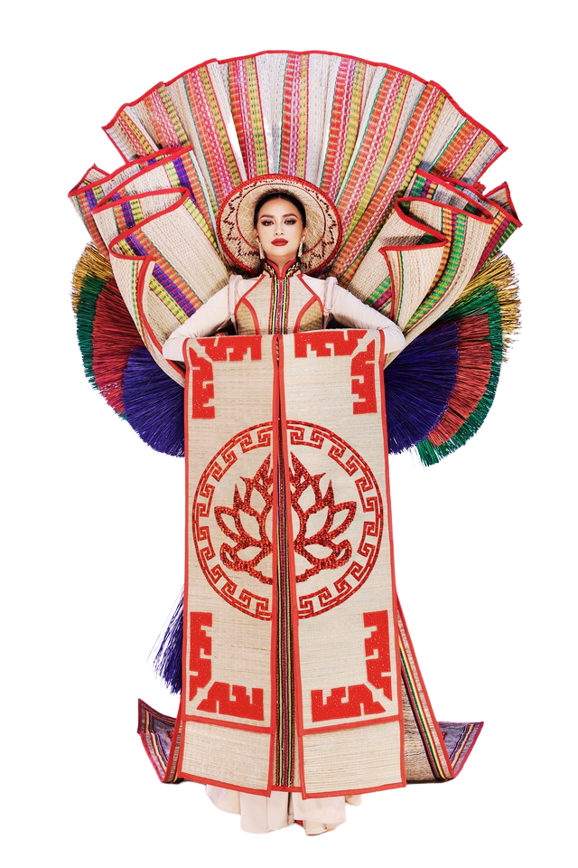
04
VẬN DỤNG

Slide 43

1. Bài tập 1: Giả sử sau dấu ba chấm “Nếu mai em về…” là tên vùng đất quê hương em, thì em sẽ chia sẻ những hình ảnh, chi tiết nào của quê hương mình? Tại sao em lại chọn các chi tiết, hình ảnh đó?

Slide 44

Gợi ý
Bài tập 1: Giả sử sau dấu ba chấm “Nếu mai em về…” là tên vùng đất quê hương em, thì em sẽ chia sẻ những hình ảnh, chi tiết của quê hương mình như:
Hình ảnh thiên nhiên tiêu biểu của quê hương: Ví dụ Nam Định quê em có dòng sông Đáy thơ mộng, hiền hòa, cánh đồng lúa trải dài bất tận, bãi biển Thịnh Long nên thơ, …
Hình ảnh lễ hội đầu xuân ở địa phương như Chợ Viềng, Đền Trần,
Con người quê hương em bình dị, hiếu khách, ham học hỏi, ….

Slide 45


2. Bài tập 2: Dự án đọc hiểu văn bản
Nhóm 2: Tập làm hoạt cảnh
Nhóm 1: Tập làm hoạ sĩ, nhạc sĩ

Slide 46
*Rubric đánh giá sản phẩm hoạt động vận dụng, liên hệ:
Mức độ Tiêu chí | Mức 1 | Mức 2 | Mức 3
Vẽ tranh minh hoạ về nội dung bài thơ (10 điểm) | Các nét vẽ không đẹp và các bức tranh còn đơn điệu về hình ảnh, màu sắc. ( dưới 5 điểm) | Các nét vẽ đẹp nhưng các bức tranh chưa thật phong phú. (5-7 điểm) | Các bức tranh với nhiều đường nét đẹp, phong phú, hấp dẫn. (8 -10 điểm)

Slide 47
*Rubric đánh giá sản phẩm hoạt động vận dụng, liên hệ:
Mức độ Tiêu chí | Mức 1 | Mức 2 | Mức 3
Đọc diễn cảm/ ngâm thơ | Đúng phát âm, tốc độ đọc chưa hợp lí; ngắt nghỉ chưa đúng nhiều chỗ, ngữ điệu chưa đúng | Phát âm chuẩn, ngắt nghỉ đúng chỗ; tốc độ đọc phù hợp nhưn ngữ điệu lên xuống giọng còn chưa hợp lí ở một số chỗ. | Phát âm chuẩn, ngắt nghỉ đúng chỗ; tốc độ đọc phù hợp, ngữ điệu lên xuống giọng truyền cảm, phù hợp

Slide 48
*Rubric đánh giá sản phẩm hoạt động vận dụng, liên hệ:
Mức độ Tiêu chí | Mức 1 | Mức 2 | Mức 3
Hoạt cảnh sân khấu hoá (10 điểm) | Kịch bản đúng hướng nhưng chưa đầy đủ nội dung , diễn viên chưa nhập vai tốt. ( 5 – 6 điểm) | Kịch bản đủ nội dung nhưng chưa hấp dẫn, các diễn viên diễn có ý thức diễn xuất nhưng chưa tạo được ấn tượng sâu. (7 – 8 điểm) | Kịch bản đầy đủ nội dung và hấp dẫn, cuốn hút người đọc, diễn viên diễn xuất tốt, mang lại cảm xúc cho người xem. (9 - 10 điểm)

Slide 49
*Rubric đánh giá sản phẩm hoạt động vận dụng, liên hệ:
Mức độ Tiêu chí | Mức 1 | Mức 2 | Mức 3
Hoạt cảnh sân khấu hoá (10 điểm) | Kịch bản đúng hướng nhưng chưa đầy đủ nội dung , diễn viên chưa nhập vai tốt. ( 5 – 6 điểm) | Kịch bản đủ nội dung nhưng chưa hấp dẫn, các diễn viên diễn có ý thức diễn xuất nhưng chưa tạo được ấn tượng sâu. (7 – 8 điểm) | Kịch bản đầy đủ nội dung và hấp dẫn, cuốn hút người đọc, diễn viên diễn xuất tốt, mang lại cảm xúc cho người xem. (9 - 10 điểm)

